Slide 1

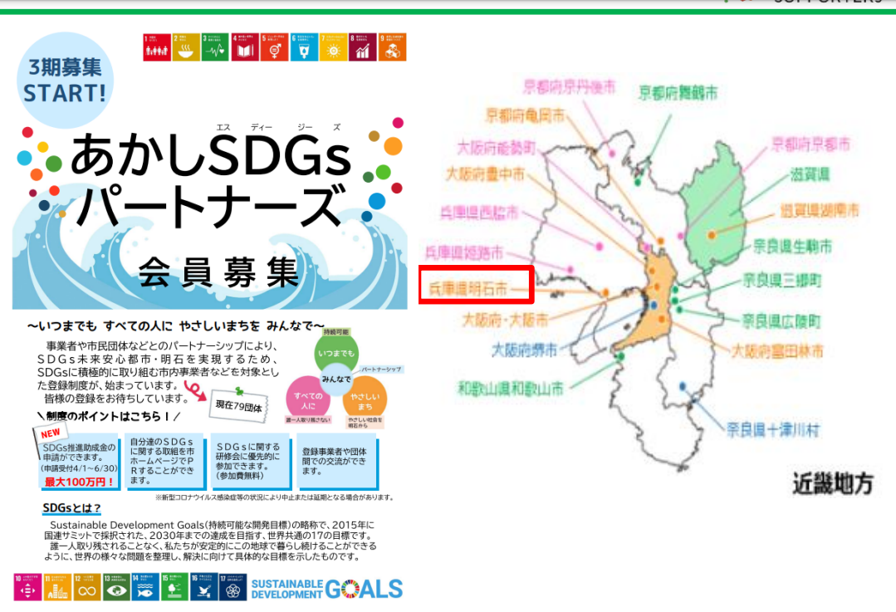

推薦のことば
SDGsで企業変革のキッカケづくり
迅速かつ丁寧に対応してもらえました！
ＳＤＧｕｓサポーターズ株式会社 梅澤 朗広
SDGsのプロフェッショナル・梅澤さんを推薦させていただきます。新卒採用をチャレンジしたい企業さんに、SDGsの勉強会とCSR活動への具体的な取り組み方を提案してくくださいました。今や若者の間ではSDGsは常識で取り組んでいるのは当たり前で、企業としての考え方や姿勢を新卒は見ているということをおしえてくださいました。
また、地域で活用できる補助金や行政の取り組みについても調べてくださったため、より現実的にすすめるイメージを示してくださいました。ありがとうございました！
またいろいろ教えてください。
株式会社サンクスUP
松山将三郎

